Slide 1






تقنية رقمية 1-2
معلم المادة / أ-حسام مساعد الثقفي

Slide 2



✓
معالجة الصور المتقدمة
1
في هذه الوحدة ستقوم بتحرير الصور وتصحيح ألوانها أو تغييرها وإزالة عناصر محددة منها وكذلك إنشاء رسوم متحركة ثنائية الابعاد
محتويات
المنهج
2
التقنية والحياة
في هذه الوحدة ستتعلم بعض الموضوعات المتعلقة بالتطور التقني والذكاء الاصطناعي وكذلك الآثار السلبية للاستخدام الغير صحيح للتقنية
3
البرمجة باستخدام HTML
في هذه الوحدة ستتعلم في هذه الوحدة لغة HTML لإنشاء نموذج جهة اتصال في موقع ويب

Slide 3
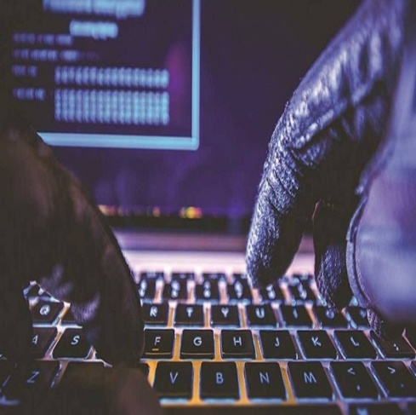
الوحدة الثانية
التقنية والحياة

Slide 4





ماذا ستتعلم خلال الوحدة الثانية : التقنية والحياة
STEP
المشروع
05
STEP
04
الصحة والبيئة
STEP
التقنيات الناشئة
03
STEP
02
الذكاء الاصطناعي
STEP
المراقبة والتحكم
01

Slide 5

الدرس الأول
المراقبة والتحكم

Slide 6
التعرف على أنظمة المراقبة
1
أهداف الدرس الأول
التعرف على أنظمة التحكم وأنواعها
2
التعرف على المستشعرات
3
التمييز بين أنواع المستشعرات واستخداماتها المختلفة
4

Slide 7

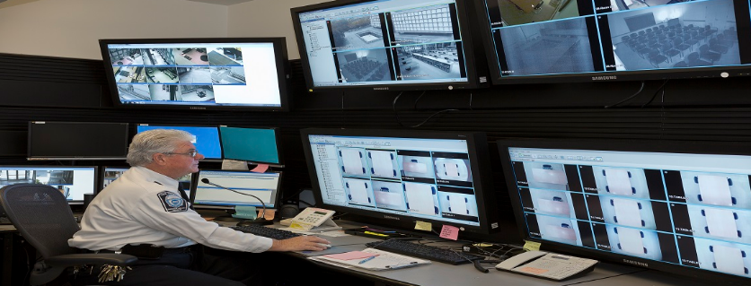
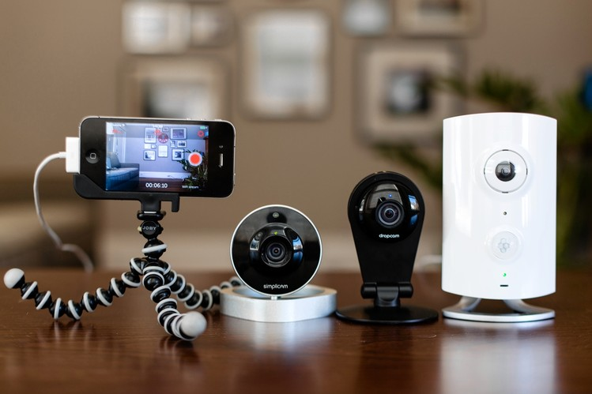
هل سمعت مسبقاً بأنظمة المراقبة ؟!
نشاط استفتاحي
اين يمكن استخدام أنظمة المراقبة ؟!

Slide 8
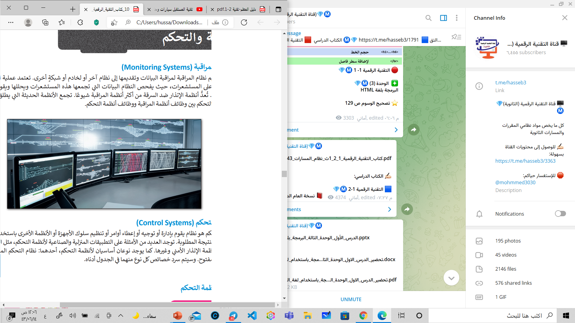

أنظمة المراقبة (Monitoring Systems)
- يتم تصميم نظام المراقبة لمراقبة البيانات وتقديمها إلى نظام آخر أو لخادم او شبكة أخرى.
- تعتمد عملية المراقبة في أنظمتها المتزامنة على المستشعرات .
- يفحص نظام المراقبة البيانات التي تجمعها المستشعرات ويقوم بالعمل بناء على مخرجاتها.
- يعد نظام الإنذار ضد السرقة من أكثر أنظمة المراقبة شيوعاً.

Slide 9
رقم النشاط | 1 | موضوع النشاط | تهيئة
مدة النشاط | 5 دقائق | نوع النشاط | جماعي
باستخدام استراتيجية ( المناقشة والحوار ) قم بالإجابة عن الأسئلة التالية :
ما لمقصود بــ أنظمة التحكم ؟
اذكر أنواع أنظمة التحكم ؟
اعطي مثال على كل نوع من أنواع أنظمة التحكم ؟

Slide 10

أنظمة التحكم (Control Systems)
- هو نظام يقوم بإدارة او توجيه او إعطاء أوامر أو تنظيم سلوك الأجهزة أو الأنظمة الأخرى باستخدام حلقات التحكم لتحقيق النتيجة المطلوبة .
- توجد الكثير من الأمثلة على التطبيقات المنزلية والصناعية لأنظمة التحكم مثل : الغسالات –مكيفات الهواء.
نظام التحكم المغلق
أنوع أنظمة التحكم
نظام التحكم المفتوح

Slide 11
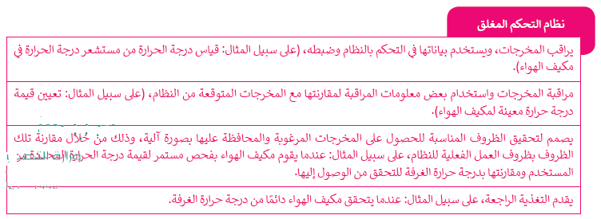
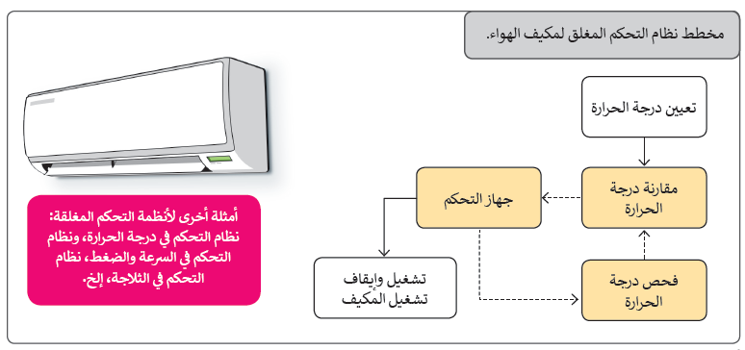
نظام التحكم المغلق :

Slide 12
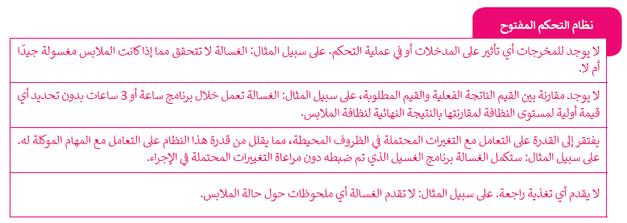
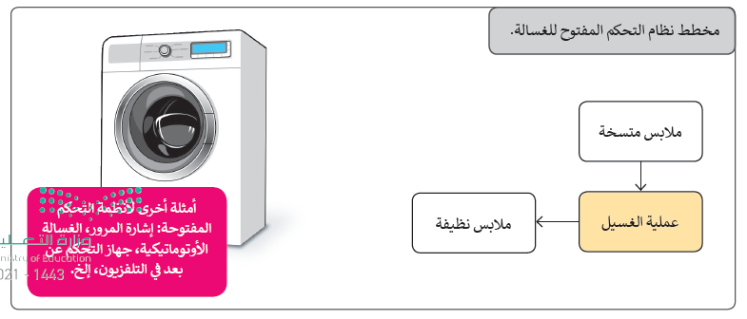
نظام التحكم المفتوح :

Slide 13
رقم النشاط | 2 | موضوع النشاط | تهيئة
مدة النشاط | 5 دقائق | نوع النشاط | جماعي
حدد أي الأجهزة التالية تعتبر نظام تحكم مغلق او نظام تحكم مفتوح ؟
م | اسم الجهاز | نظام تحكم
1 | نظام التهوية بالمروحة الكهربائية.
2 | المضخة الآلية لرفع الماء من الخزان الأرضي إلى الخزان العلوي.
3 | نظام إضاءة لمبات الشوارع
4 | ساعة التوقيت في فرن الطبخ بالمايكروويف
نظام تحكم مفتوح
نظام تحكم مغلق
نظام تحكم مغلق
نظام تحكم مفتوح

Slide 14

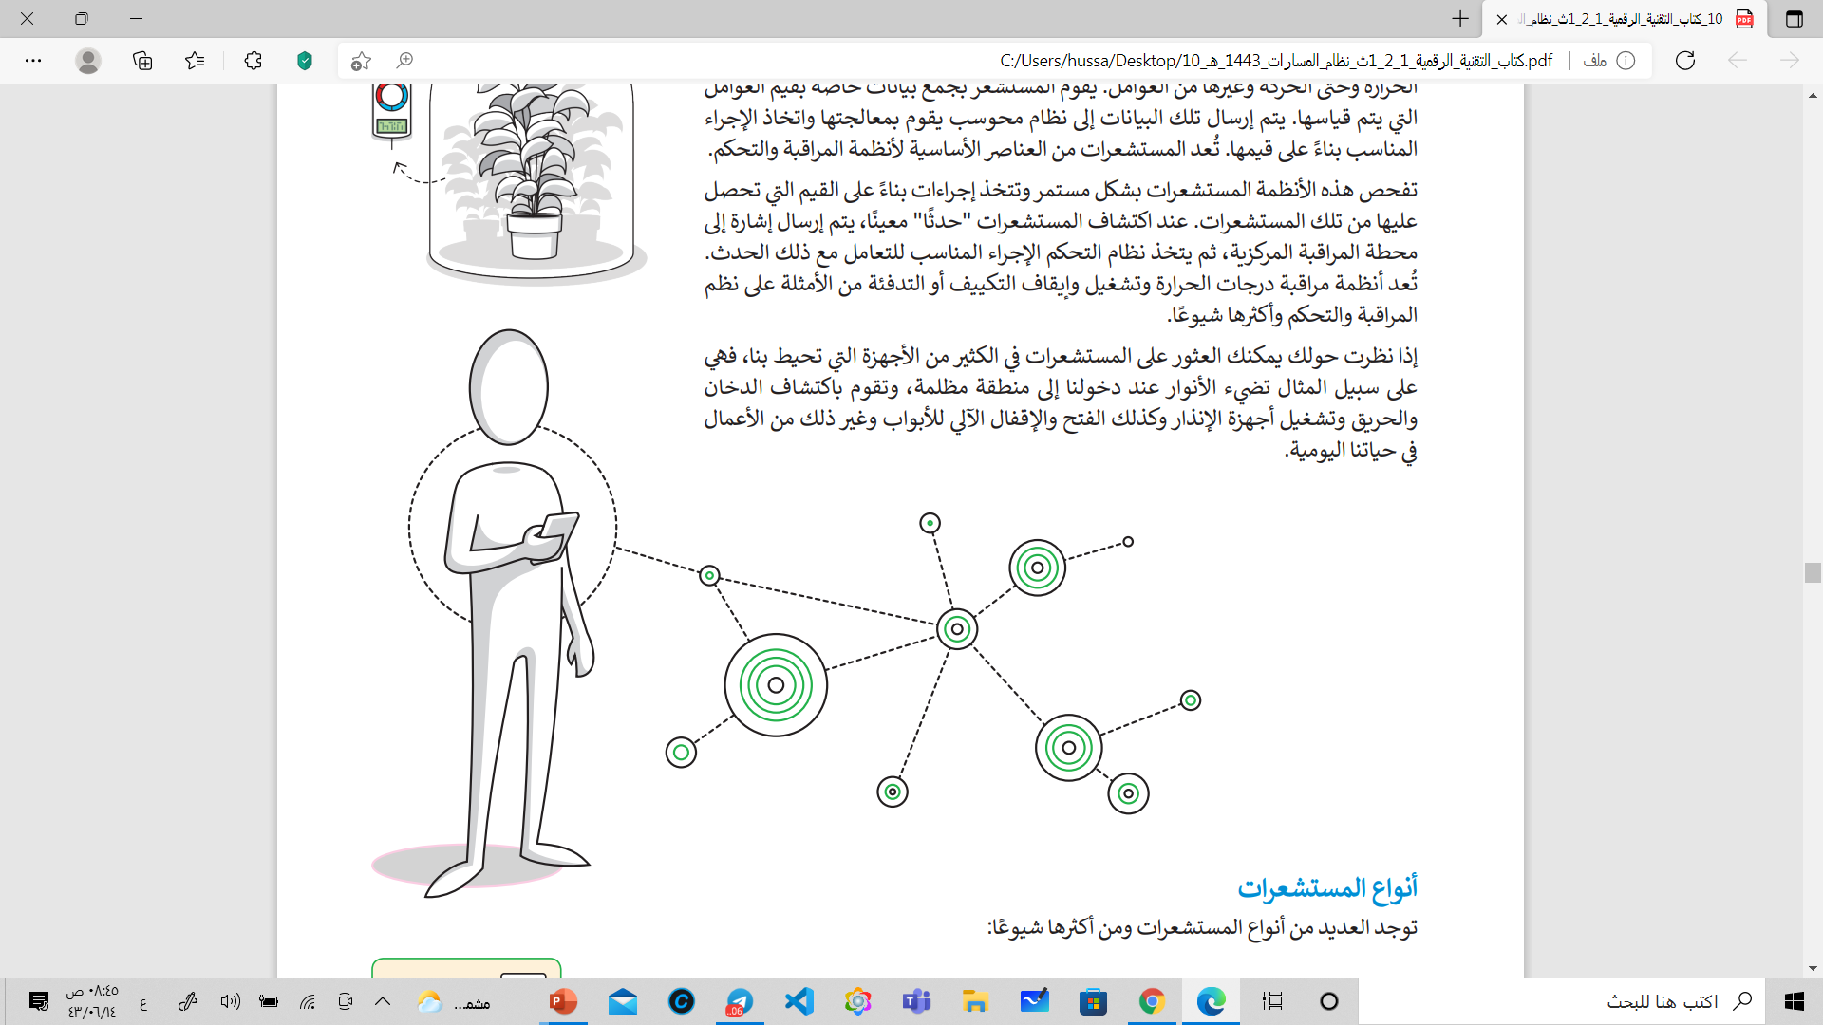
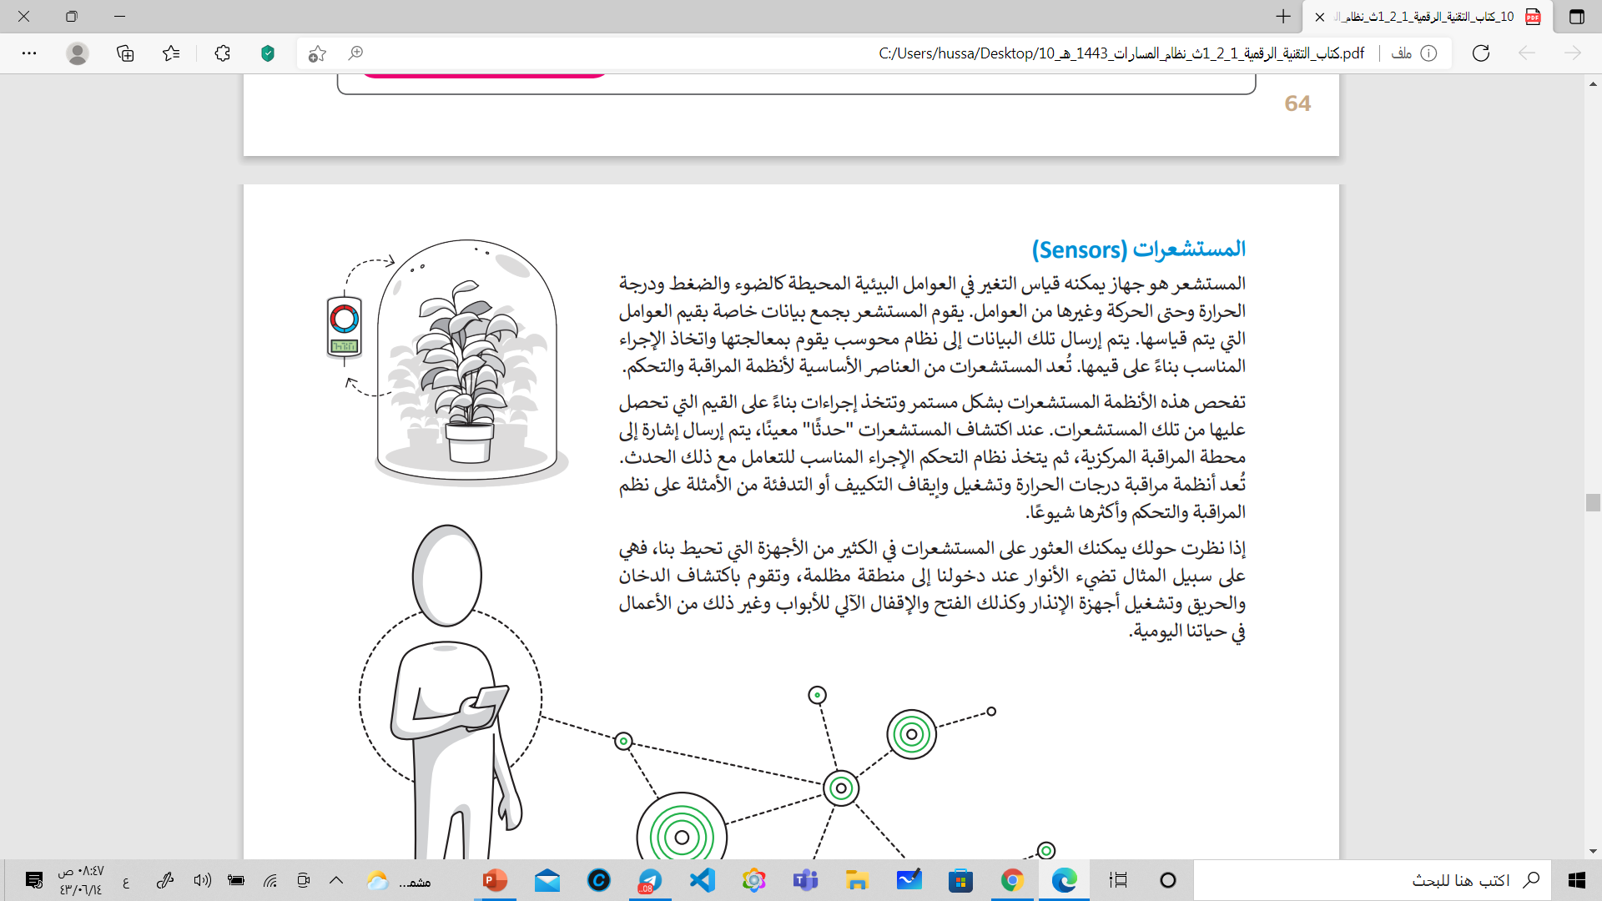
تعتمد أنظمة المراقبة على المستشعرات .. فما هو المقصود بالمستشعرات ؟؟!

Slide 15
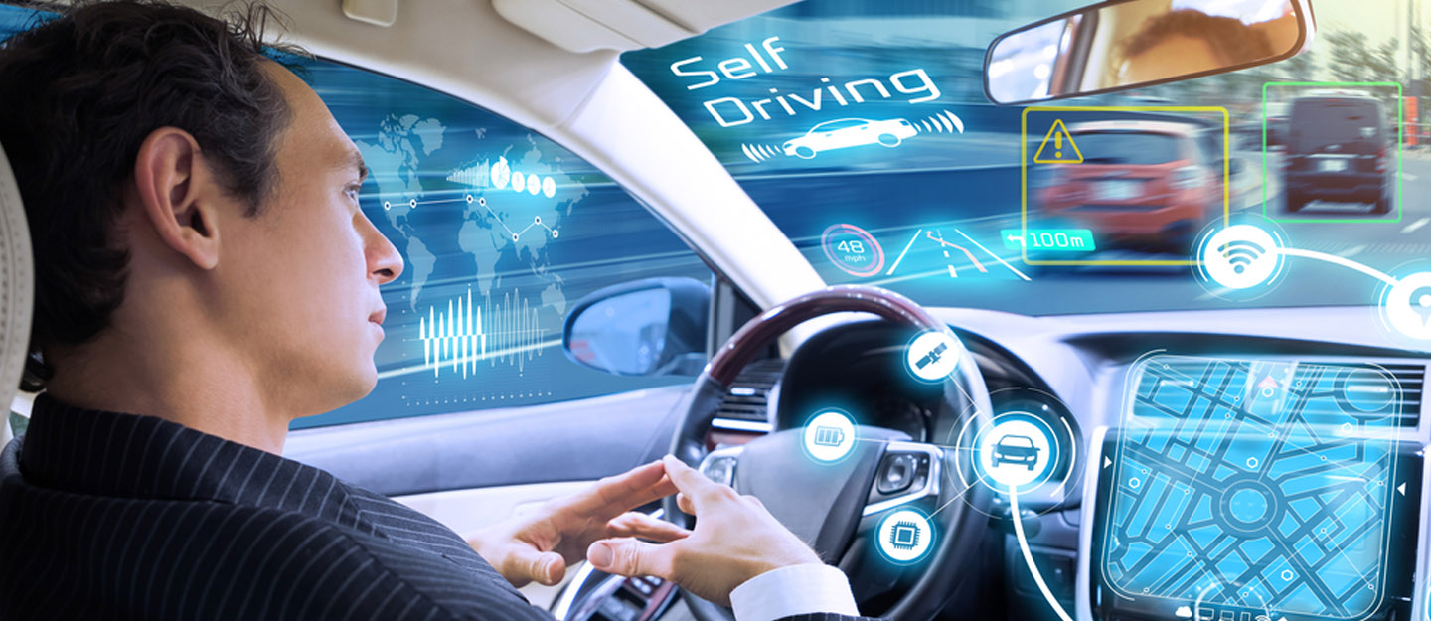
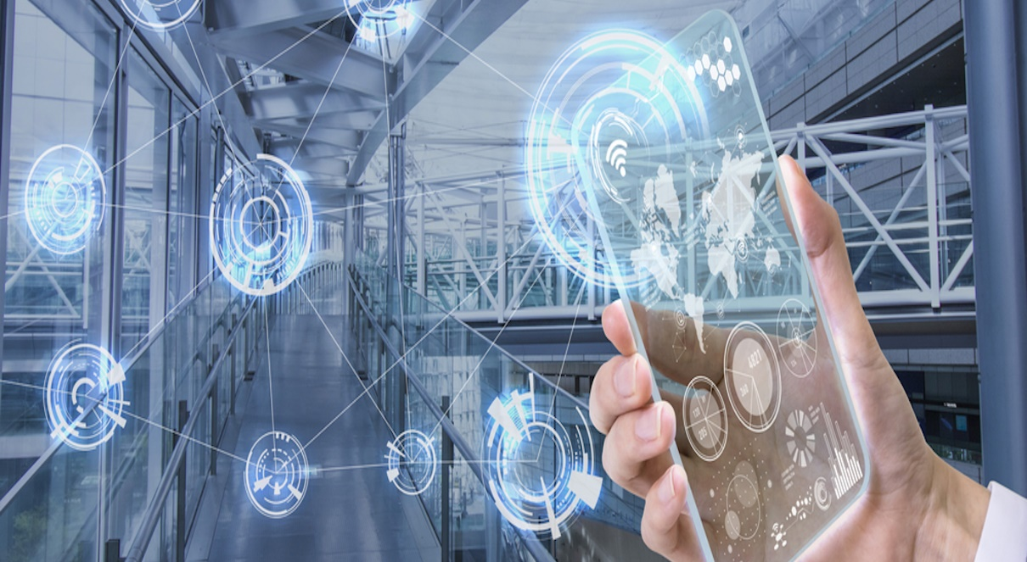
المستشعرات (Sensors)
- المستشعر هو جهاز يمكنه قياس التغير في العوامل البيئية المحيطة كالضوء والضغط ودرجة الحرارة وحتى الحركة وغيرها من العوامل .
- يقوم المستشعر بجمع بيانات خاصة بقيم العوامل التي يتم قياسها ثم ارسال تلك البيانات الى نظام محوسب يقوم بمعالجتها واتخاذ الإجراء المناسب بناء على قيمها .
- تعد المستشعرات من العناصر الأساسية لأنظمة المراقبة والتحكم .

Slide 16
أنواع المستشعرات :
04
03
02
01
مستشعر التقارب
مستشعرات الضغط
مستشعرات الإضاءة
مستشعرات درجة الحرارة
07
06
05
مستشعرات الحركة
مستشعرات اللمس
مستشعرات الدخان

Slide 17
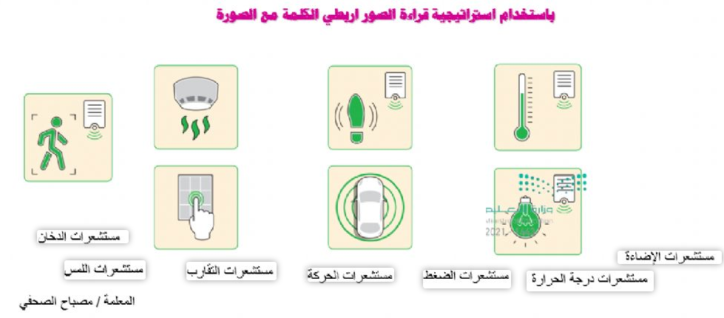
أنواع المستشعرات :
مستشعر درجة الحرارة | مستشعر الإضاءة | مستشعر الضغط | مستشعر التقارب
يستخدم لقياس درجة حرارة البيئة المحيطة به | يستخدم للكشف عن وجود الضوء وكميته | يستخدم لقياس وجود ضغط معين | يستخدم لاكتشاف التقارب في وجود اجسام محيطة به
مثل / الثلاجات - أجهزة التكييف - ميزان الحرارة | مثل / الهواتف المحمولة - التلفاز الذكي - أنوار الشوارع | مثل / محطات الطقس – السيارات - الطائرات | مثل / السيارات – الروبوت - الهواتف المحمولة

Slide 18
أنواع المستشعرات :
مستشعر الدخان | مستشعر اللمس | مستشعر الحركة
يستخدم لاكتشاف الدخان كمؤشر على وجود حريق | يستخدم كمستشعر لحدوث التلامس او الضغط | يستخدم للكشف عن وجود أي جسم يتحرك في مجال رؤية المستشعر
مثل / أجهزة انذار الحريق | مثل / الهواتف المحمولة - الحواسب المحمولة | مثل / أنظمة الإضاءة - الأبواب الآلية - المجالات الأمنية

Slide 19
نشاط رقم (3) : صل العبارات في العامود الأول بما يناسبها في العمود الثاني :
1
العمود الثاني
العمود الأول
يستخدم لقياس وجود ضغط معين
3
مستشعرات درجة الحرارة
1
يستخدم لاكتشاف الدخان كمؤشر على وجود حريق
5
مستشعرات الإضاءة
2
يستخدم لاكتشاف التقارب في وجود اجسام محيطة به
4
مستشعرات الضغط
3
يستخدم لقياس درجة حرارة البيئة المحيطة به
1
مستشعر التقارب
4
يستخدم كمستشعر لحدوث التلامس او الضغط
6
مستشعرات الدخان
5
يستخدم للكشف عن وجود الضوء وكميته
2
مستشعرات اللمس
6
Notes:
تصميم وإعداد : أ-حسام الثقفي

Slide 20
رقم النشاط | 4 | موضوع النشاط | تهيئة
مدة النشاط | 5 دقائق | نوع النشاط | جماعي
أذكر تطبيق على كل نوع من المستشعرات من حياتك اليومية ؟!
4
3
2
1
مستشعر التقارب
مستشعر الضغط
مستشعر الإضاءة
مستشعر درجة الحرارة
1- السيارات
2- الروبوت
3- الهواتف المحمولة
1- محطات الطقس
2- السيارات
3- الطائرات
1- الهواتف المحمولة
2- التلفاز الذكي
3- أنوار الشوارع
1- الثلاجات
2- أجهزة التكييف
3- ميزان الحرارة

Slide 21
رقم النشاط | 4 | موضوع النشاط | تهيئة
مدة النشاط | 5 دقائق | نوع النشاط | جماعي
أذكر تطبيق على كل نوع من المستشعرات من حياتك اليومية ؟!
7
6
5
مستشعر الحركة
مستشعر اللمس
مستشعر الدخان
1- أنظمة الإضاءة
2- الأبواب الآلية
3- المجالات الأمنية
1- الهواتف المحمولة
2- الحواسب المحمولة
1- أجهزة انذار الحريق

Slide 22


أو
تقويم ختامي
1
تعتمد أنظمة المراقبة في أنظمتها على المستشعرات
2
نظام التحكم المغلق لا يراقب المخرجات ولا يقدم تغذية راجعة
3
تعتبر إشارة المرور من الأمثلة على نظام التحكم المفتوح
4
يمكن استخدام مستشعر الضغط لقياس هواء إطارات السيارات

Slide 23
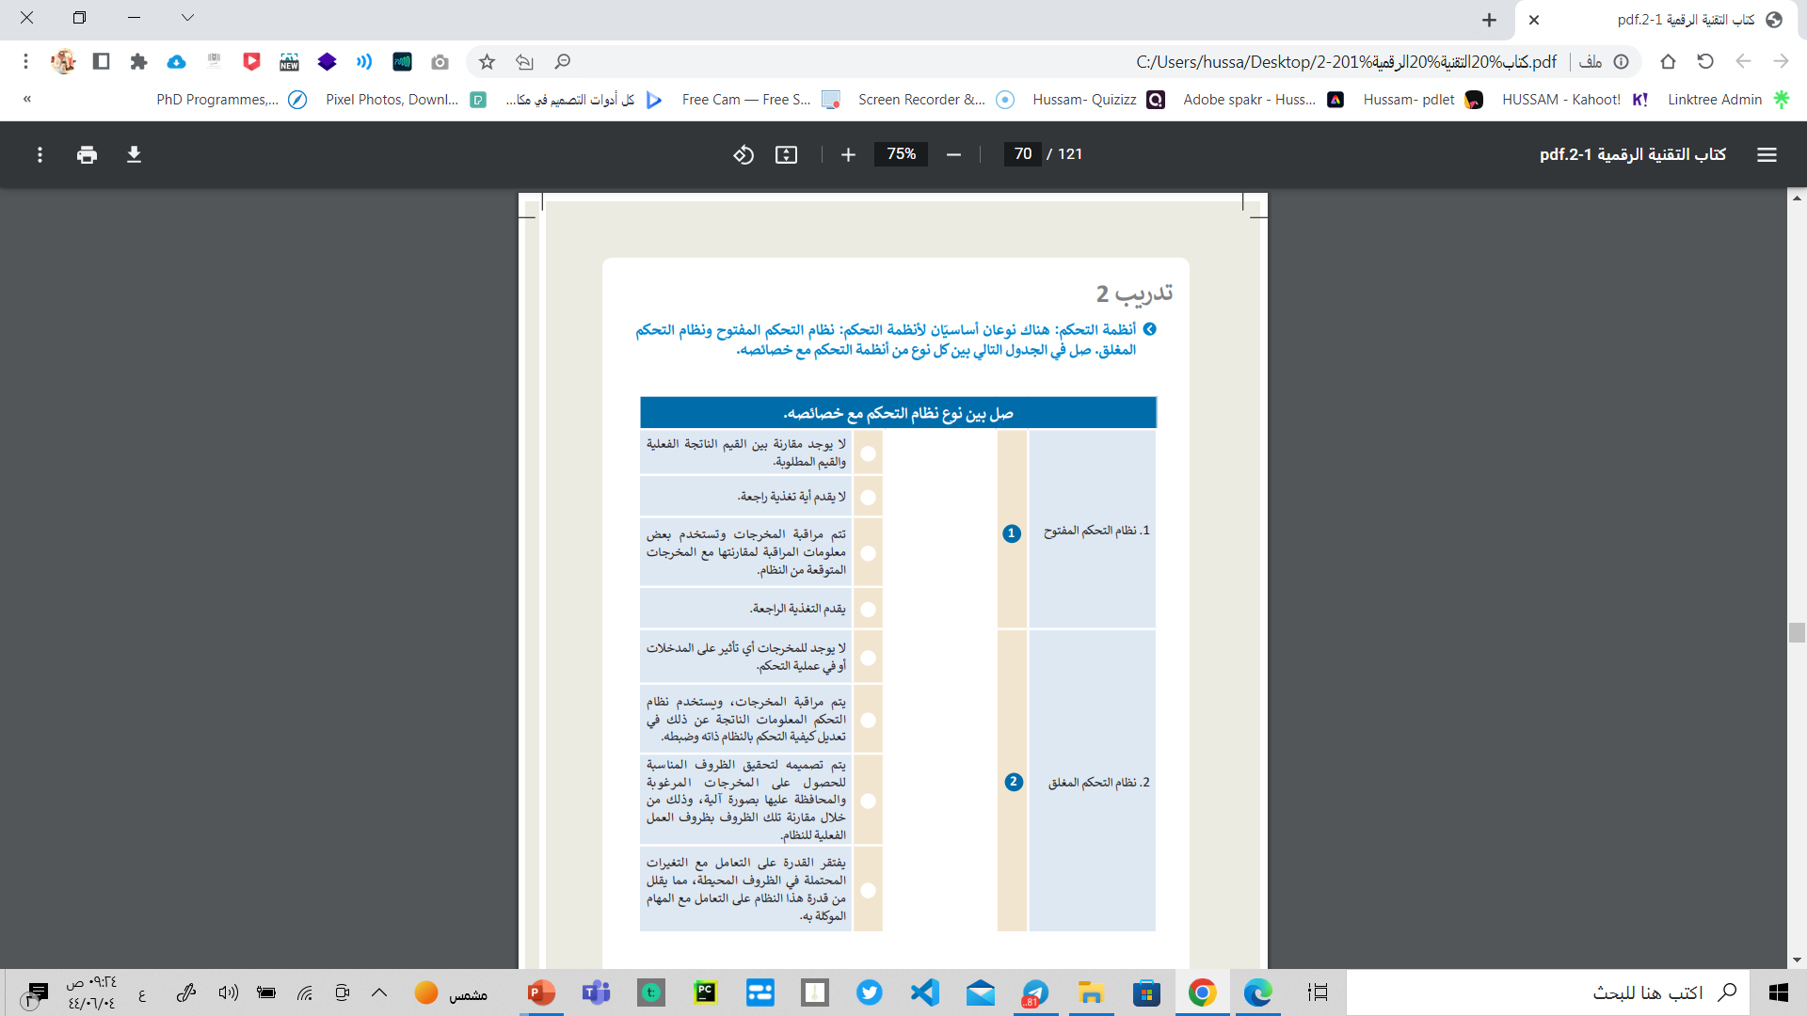
واجب منزلي يرسل عن طريق منصة مدرستي
تدريب 2 صفحة 70
Notes:
تصميم وإعداد : أ-حسام الثقفي

Slide 24

نهاية الدرس الأول
Notes:
تصميم وإعداد : أ-حسام الثقفي

